Slide 1
Огляд і аналіз використовуваних методів захисту даних
Доцент кафедри ПІ Турута О.П.

Slide 2
Контактная информация
Доцент кафедры программной инженерии
Турута Алексей Петрович
Email: alexey.turuta@gmail.com
Skype: aturuta
Каб. 283

Slide 3
Структура курса
Лекции 14
..
Л/р 5
….
П/з 4
Экзамен
.

Slide 4
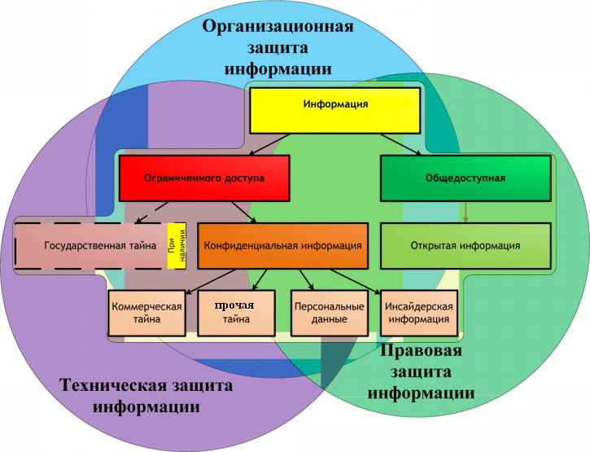
Виды информации

Slide 5
Информационная безопасность
Безпека інформації (information security) — стан інформації, в якому забезпечується збереження визначених політикою безпеки властивостей інформації.
п. 4.1.6 НД ТЗІ 1.1-003-99 Термінологія в галузі захисту інформації в комп’ютерних системах від несанкціонованого доступу
Безопасность информации [данных] – состояние защищенности информации [данных], при котором обеспечены ее [их] конфиденциальность, доступность и целостность (ГОСТ Р 50922-2006 "Информационные технологии. Основные термины и определения в области технической защиты информации", Р 50.1.053-2005 "Техническая защита информации. Основные термины и определения" ).
"Preservation of confidentiality, integrity and availability of information. …." (ISO/IEC 27000:2009 (E). (2009). Information technology - Security techniques - Information security management systems - Overview and vocabulary. ISO/IEC. )

Slide 6
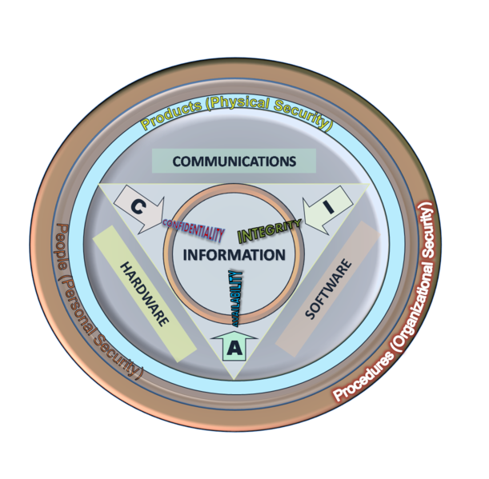
Стандартная модель безопасности данных
конфиденциальность (confidentiality) — состояние информации, при котором доступ к ней осуществляют только субъекты, имеющие на неё право;
целостность (integrity) — избежание несанкционированной модификации информации;
доступность (availability) — избежание временного или постоянного сокрытия информации от пользователей, получивших права доступа.

Slide 7
Основные понятия
Криптография – наука о сохранении секретности сообщений.
Криптоанализ – наука о методах взлома зашифрованных сообщений.
Криптология – отрасль математики, включающая в себя криптографию и криптоанализ.
Криптографический алгоритм – математические функции, используемые для шифрации и дешифрации.
Криптографические алгоритмы бывают симметричные и несимметричные

Slide 8
Если надежность алгоритма основана на хранении алгоритма в секрете, то такая надежность называется ограниченной (очень легко ломается).
Для секретности все современные алгоритмы используют ключ (обозначим его k). Набор возможных значений ключа – пространство ключей (keyspace).

Slide 9
Симметричные алгоритмы делятся на 2 типа: поточные (шифруют побитно) и блочные (текст разбивается на блоки и шифруется поблочно).
Криптограмма – зашифрованное сообщение.
Основная задача криптографии – сохранить исходный текст от противника.
Атака – это попытка криптоанализа. Успешная атака – метод. Атака предполагает знание криптографического алгоритма.

Slide 10
Сферы применения криптографической защиты
1. Безопасность передачи данных
- web-трафик (https)
- беспроводные соединения (GSM, 802.11i WPA2, bt)
2. Шифрование файлов на диске: EFS, TrueCrypt
3. Защита контента: (DVD, Blu-ray): CSS, AACS
4. Авторизация пользователя
и др.

Slide 11
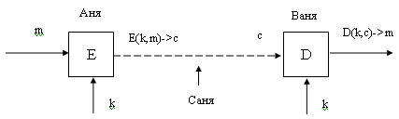
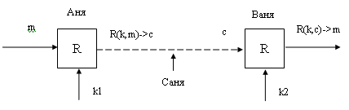
Основная схема передачи шифрограмм
m – сообщение
с – криптограмма
Аня, Ваня – стороны передающие криптограммы
k, k1, k2 – ключи (одноразовые многоразовые)
E, D, R –криптографические алгоритмы (публично известные)

Slide 12
Эволюция криптографических алгоритмов
Подстановочные шифры – такие шифры, в которых одни буквы заменяются на другие.
Перестановочные шифры – такие шифры, в которых буквы текста остаются неизменными, но меняется их порядок.
Роторные машины
Гаммирование
Одноразовый блокнот

Slide 13
Подстановочные шифры
простая подстановка;
гомофоническая подстановка (одной букве могут соответствовать несколько различных значений: “A” → 5, 13, 25, 56; “B” → 7, 19, 31, 42 …);
многоалфавитная постановка (несколько постановок шифров, например, в зависимости от номера буквы в тексте);
полиграммный шифр (шифрование группами “ABA” → “RTQ”, “ABB” → “SLL” и т.д.).

Slide 14

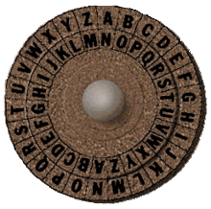
Шифрование Цезаря
Ключ - смещение
один из самых простых и наиболее широко известных методов шифрования.
вид шифра подстановки, в котором каждый символ в открытом тексте заменяется символом находящимся на некотором постоянном числе позиций левее или правее него в алфавите.
шифр Цезаря легко взламывается и не имеет практически никакого применения на практике.

Slide 15
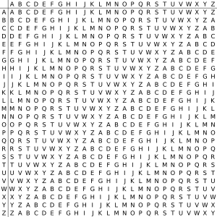
Шифр Виженера
Ключ – слово (слова)
Этот метод является простой формой многоалфавитной замены.
В шифре Цезаря каждая буква алфавита сдвигается на несколько строк;
Шифр Виженера состоит из последовательности нескольких шифров Цезаря с различными значениями сдвига.
Для зашифровывания используется квадрат (таблица) Виженера.
Таким образом, в таблице получается 26 различных шифров Цезаря. На каждом этапе шифрования используются различные алфавиты, выбираемые в зависимости от символа ключевого слова.

Slide 16
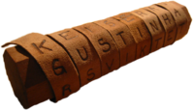
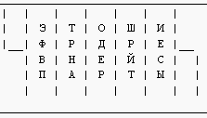
Перестановочные шифры
Например: текст пишется колонками, а затем читается по вертикали.
Немецкий шифр ADFGVX. Он был сломан французами в Первую Мировую войну.
Шифр Древней Спарты (криптография скитала).
метод взлома скиталы был предложен Аристотелем
ЭФВПТРНАОДЕРШРЙТИЕСЫ

Slide 17
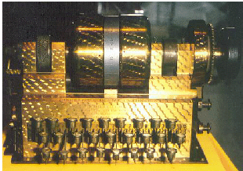
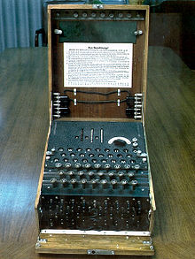
Роторные машины
Enigma (немцы во Вторую Мировую войну) была сломана англичанами с участием Тьюринга.
Принцип работы роторной машины – перестановка на каждом роторе. Роторы вращались с разной скоростью, поэтому замены на каждом уровне проводились на свои буквы

Slide 18
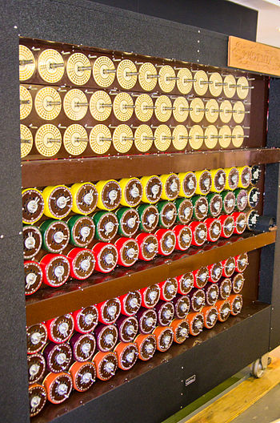
Взлом роторной машины Энигма
Функционирующая восстановленная версия «бомбы» в музее Блетчли-парк. Каждый из барабанных роторов имитирует работу соответствующего ротора Энигмы. Всего используется 36 эквивалентных узлов Энигмы. В правой части средней полки находятся три идентификационных ротора.

Slide 19
Шифр Вернама (Одноразовый блокнот)
Одноразовый блокнот – это большой неповторяющийся набор случайных чисел. Каждый набор используется ровно для одного сообщения. Каждая буква одноразового блокнота используется для шифрации ровно одной буквы сообщения.
Текст представляться в двочином виде, алгоритм шифрования/дешифрования реализовывался операцией исключающее «или».
Одноразовый блокнот (one-time pad) был изобретен в 1917 майор Джозеф Моборн (Mauborgne) и Гильбертом Вернамом.
Например, шифр Вижнера с длиной ключа не менее длины сообщения.

Slide 20
Метод гаммирования
симметричный метод шифрования, основанный на «наложении» гамма-последовательности (случайной числовой последовательности, используемой для зашифровывания и расшифровывания данных) на открытый текст.
Гамма шифра – это псевдослучайная последовательность, выработанная по определенному алгоритмы.

Slide 21
Кодирование
Следует отметить, что кодирование не является шифрованием.
BASE64, UNICODE, transliteration

Slide 22
Криптография позволяет решать следующий задачи
реализовать инструмент шифрования
реализовать базовые механизмы безопасности
Какие задачи не позволяет решить криптография
решить все проблемы безопасности
обнаруживать баги
решать проблемы социальных атак
скрывать факт передачи сообщение (криптограмм)

Slide 23
Задачи
Реализовать подсчет статистик встречаемости букв. Составить шаблоны для: художественных произведений, технической документации, сказок, выступлений публичных лиц.
Реализовать шифр Цезаря

Slide 24
Источники
НД ТЗІ 1.1-003-99 Термінологія в галузі захисту інформації в комп’ютерних системах від несанкціонованого доступу
ГОСТ Р 50922-2006 "Информационные технологии. Основные термины и определения в области технической защиты информации", Р 50.1.053-2005 "Техническая защита информации. Основные термины и определения"
ISO/IEC 27000:2009 (E). (2009). Information technology - Security techniques - Information security management systems - Overview and vocabulary. ISO/IEC. http://www.iso.org/iso/catalogue_detail?csnumber=41933
Жельников В. Криптография от папируса до компьютера. М.: ABF, 1996. 336 с.
Шифр Цезаря. / “В мир информатики” № 2 (“Информатика” № 34/2003).
Шифр Вижинера. / “В мир информатики” № 53 (“Информатика” № 6/2005).

